Slide 1
Wycieczka do Fabryki Bombek Fogiel w Warszawie Grupa „Jeżyki” 15/12/2021r.

Slide 2
W dniu 15 grudnia 2021r. grupa „ Jeżyki” wybrała się do Fabryki Bombek Fogiel w Warszawie.
Nasze przedszkolaki dowiedziały się w jaki sposób powstają ozdoby choinkowe.
Jednym z etapów zwiedzania była sala w której Pani pokazała nam na czym polega proces srebrzenia bombek. Mieliśmy także okazję obejrzeć różnorodne ozdoby choinkowe. Były to ręczne arcydzieła!!!
Następnie wzięliśmy udział w warsztatach plastycznych, dzięki którym mogliśmy własnoręcznie , według własnego pomysłu ozdobić bombkę choinkową. Na zakończenie wycieczki wszystkie dzieci otrzymały bombki, które wcześniej same ozdabiały.
Był to dzień pełen wrażeń.

Slide 3
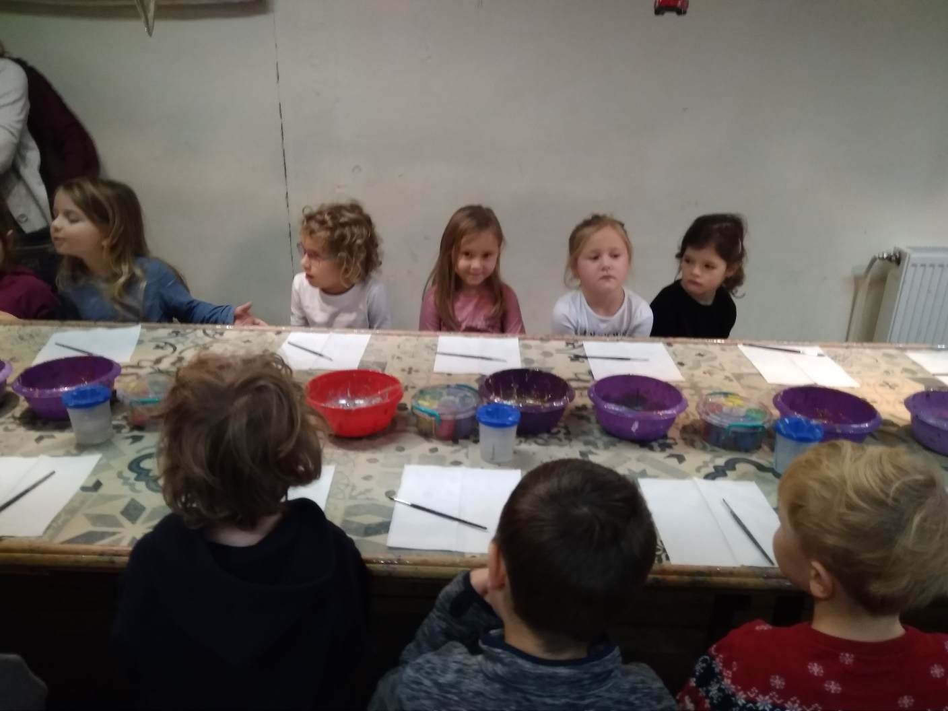
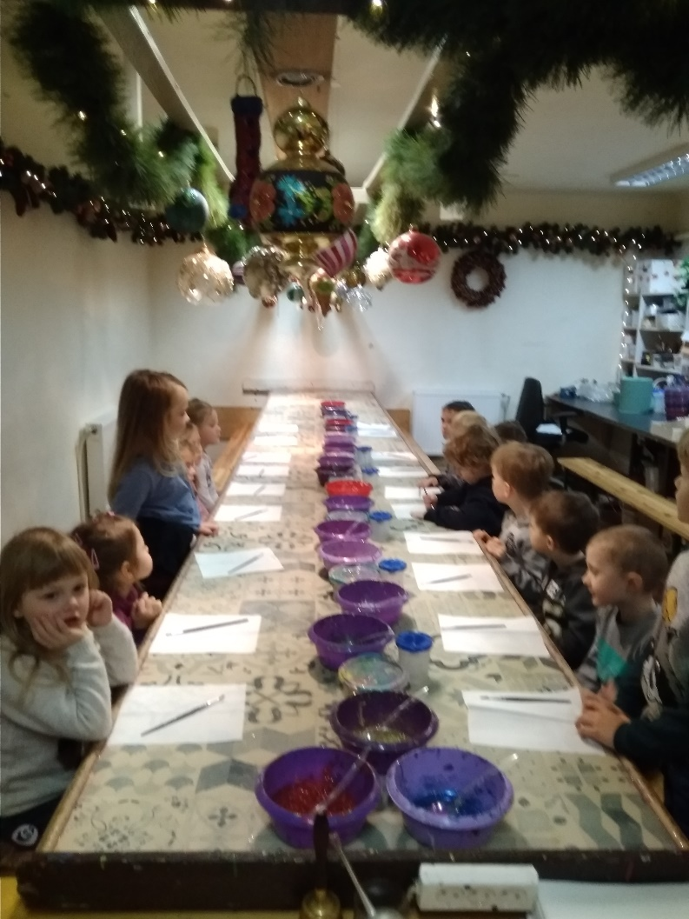
Zdjęcia przedstawiają dzieci oczekujące na warsztaty plastyczne

Slide 4
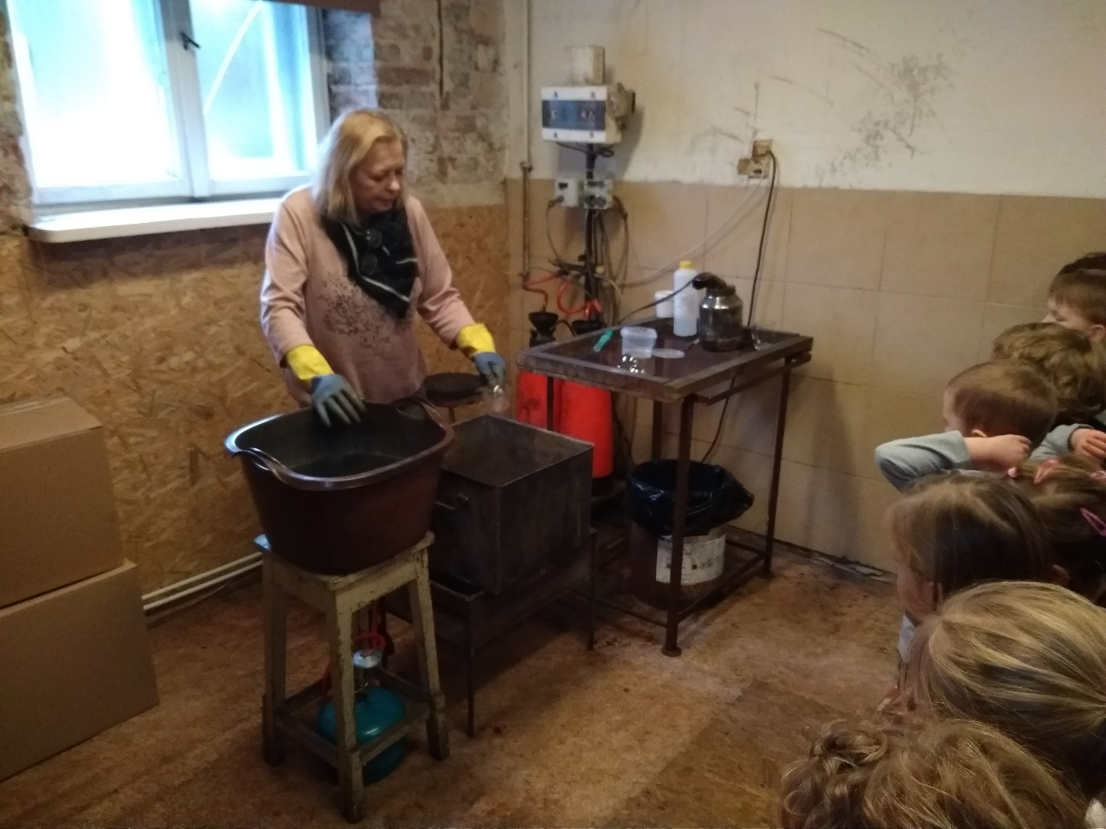
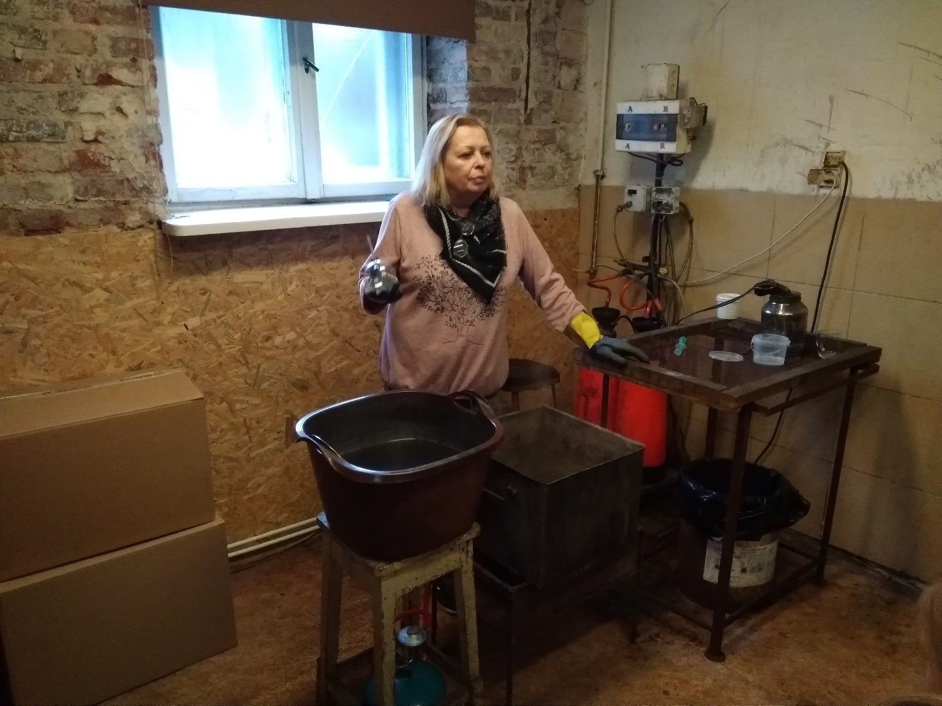
Zdjęcie przedstawia pracownika Fabryki Bombek Fogiel w trakcie procesu srebrzenia ozdoby

Slide 5
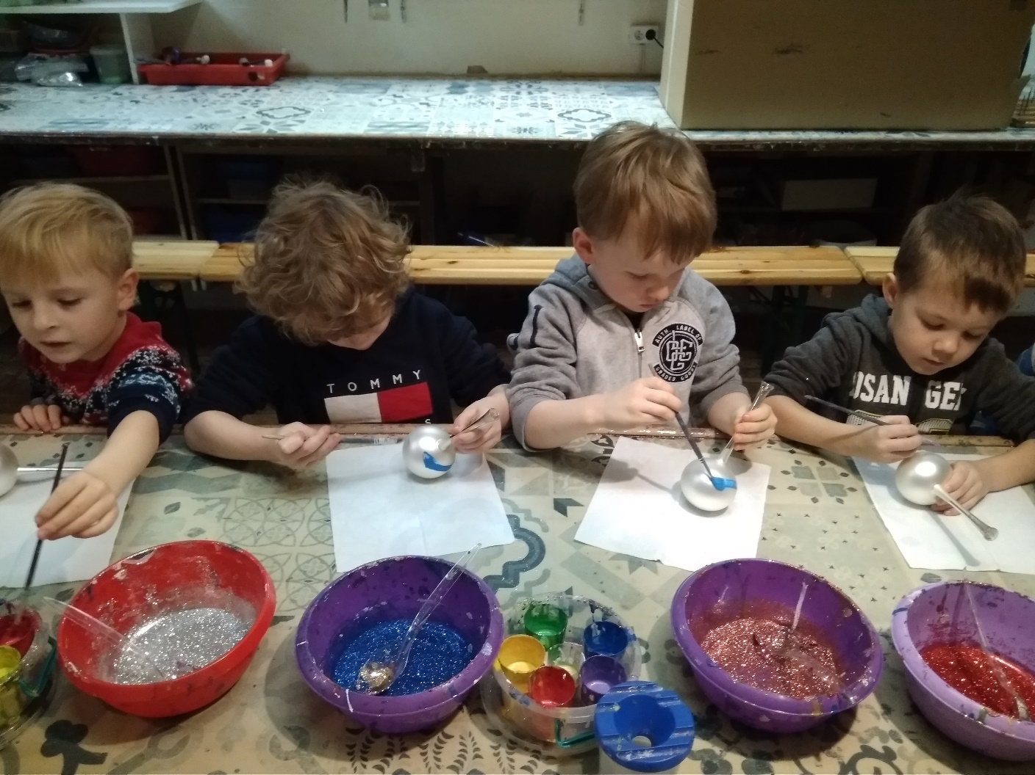
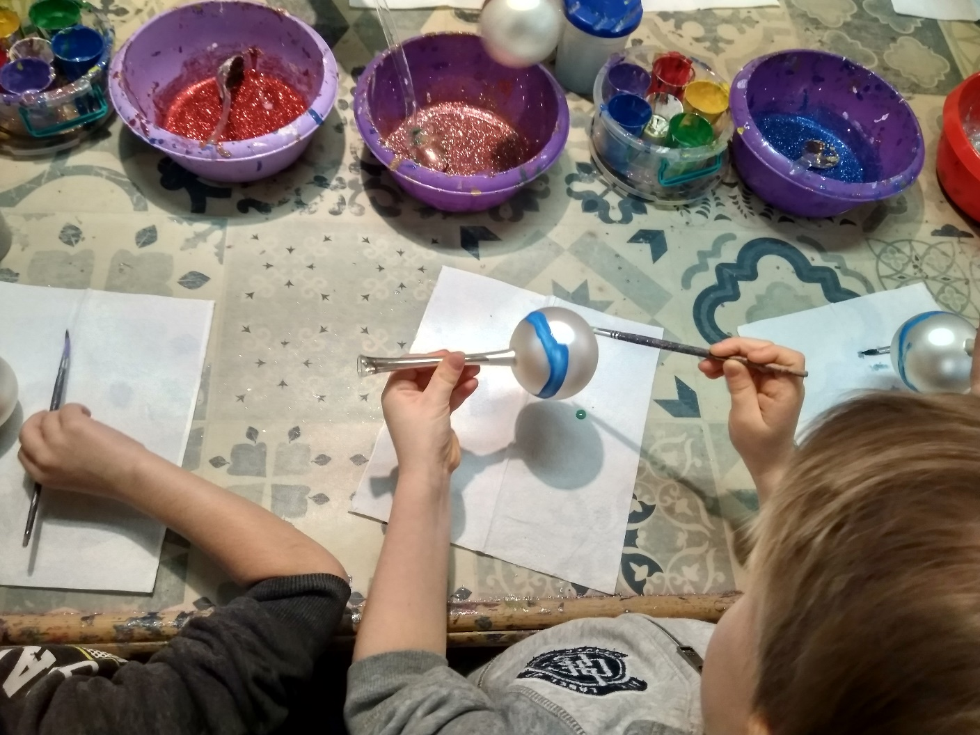
Zdjęcie przedstawia dzieci w trakcie zdobienia bombek choinkowych

Slide 6
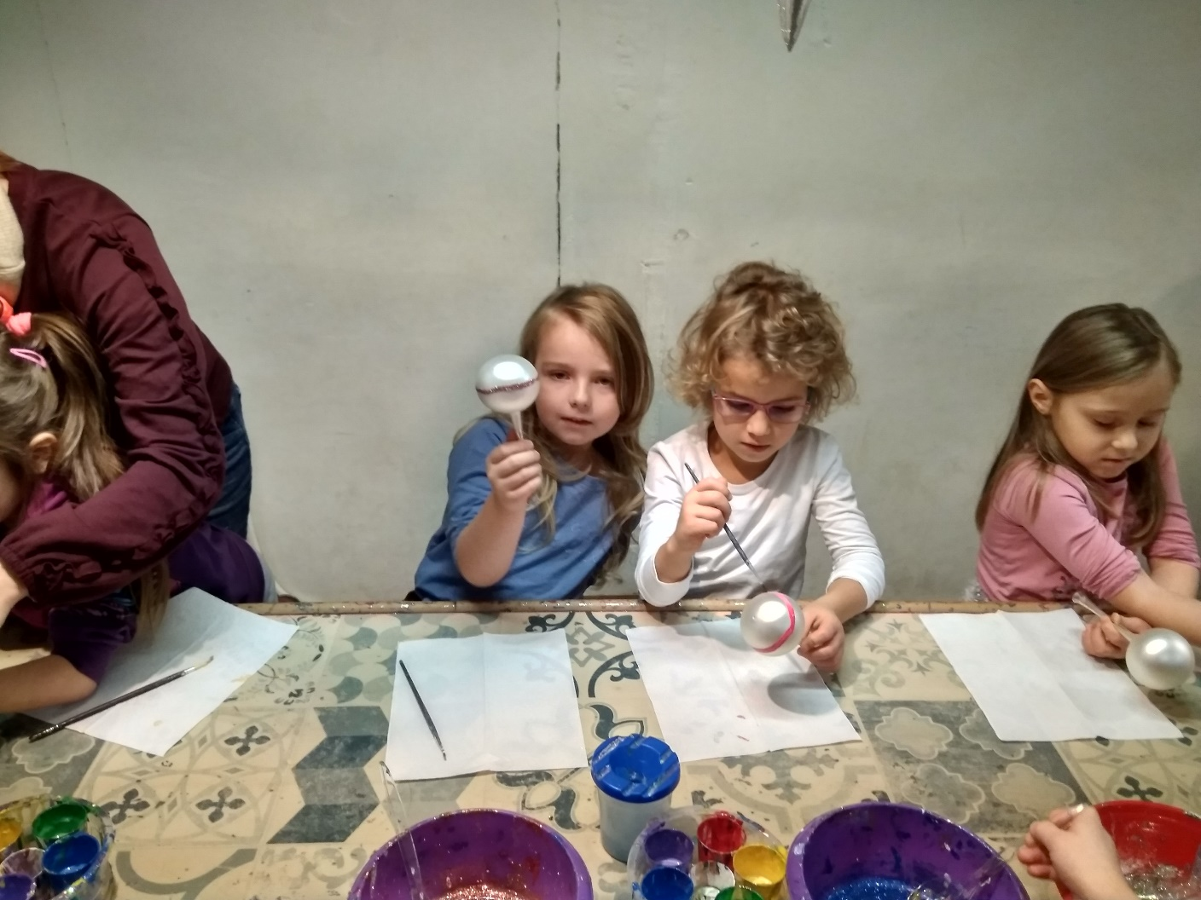
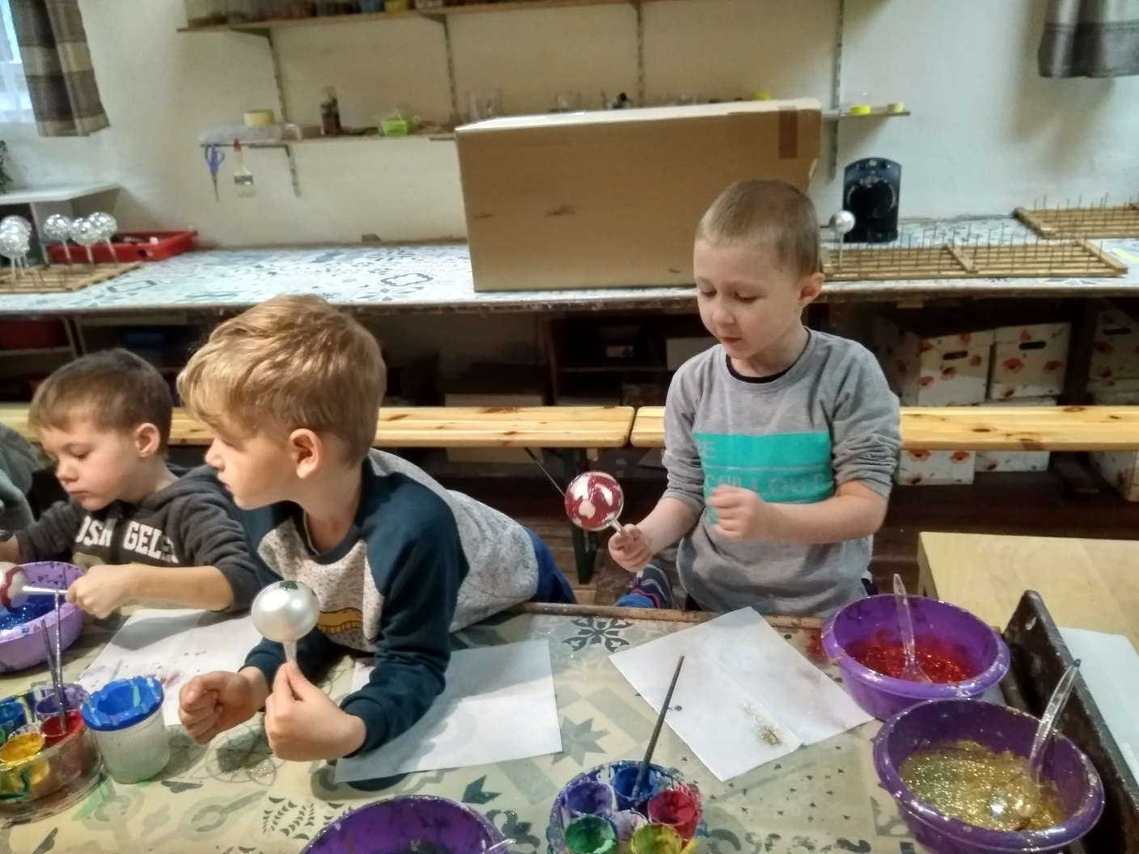
Zdjęcie przedstawia dzieci w trakcie zdobienia bombek choinkowych

Slide 7
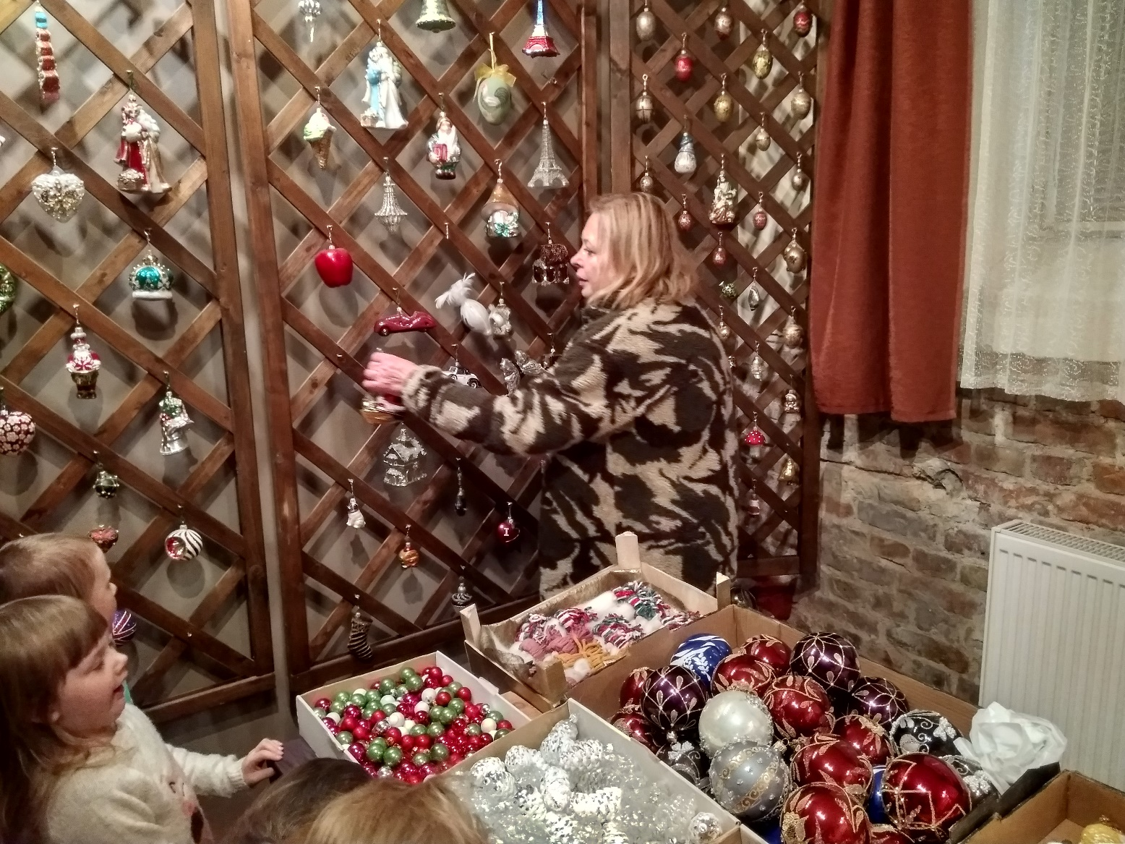
Zdjęcie przedstawia pracownika prezentującego ozdoby choinkowe

Slide 8
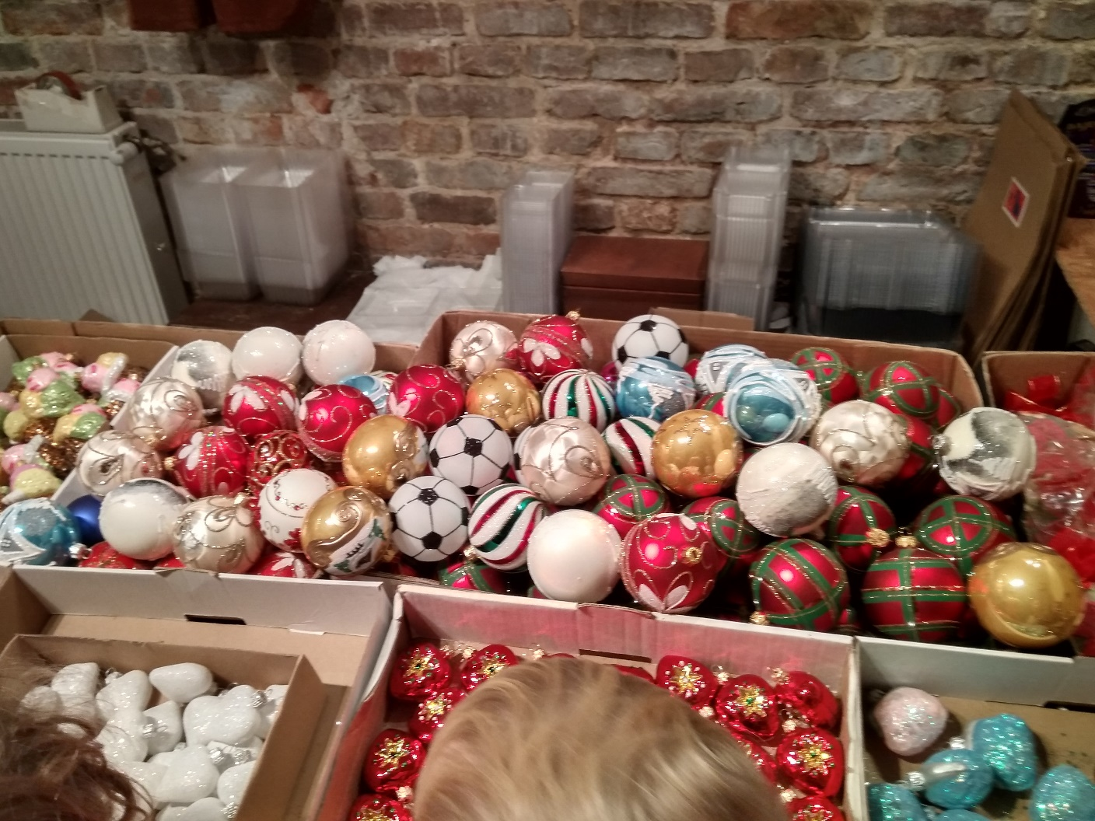
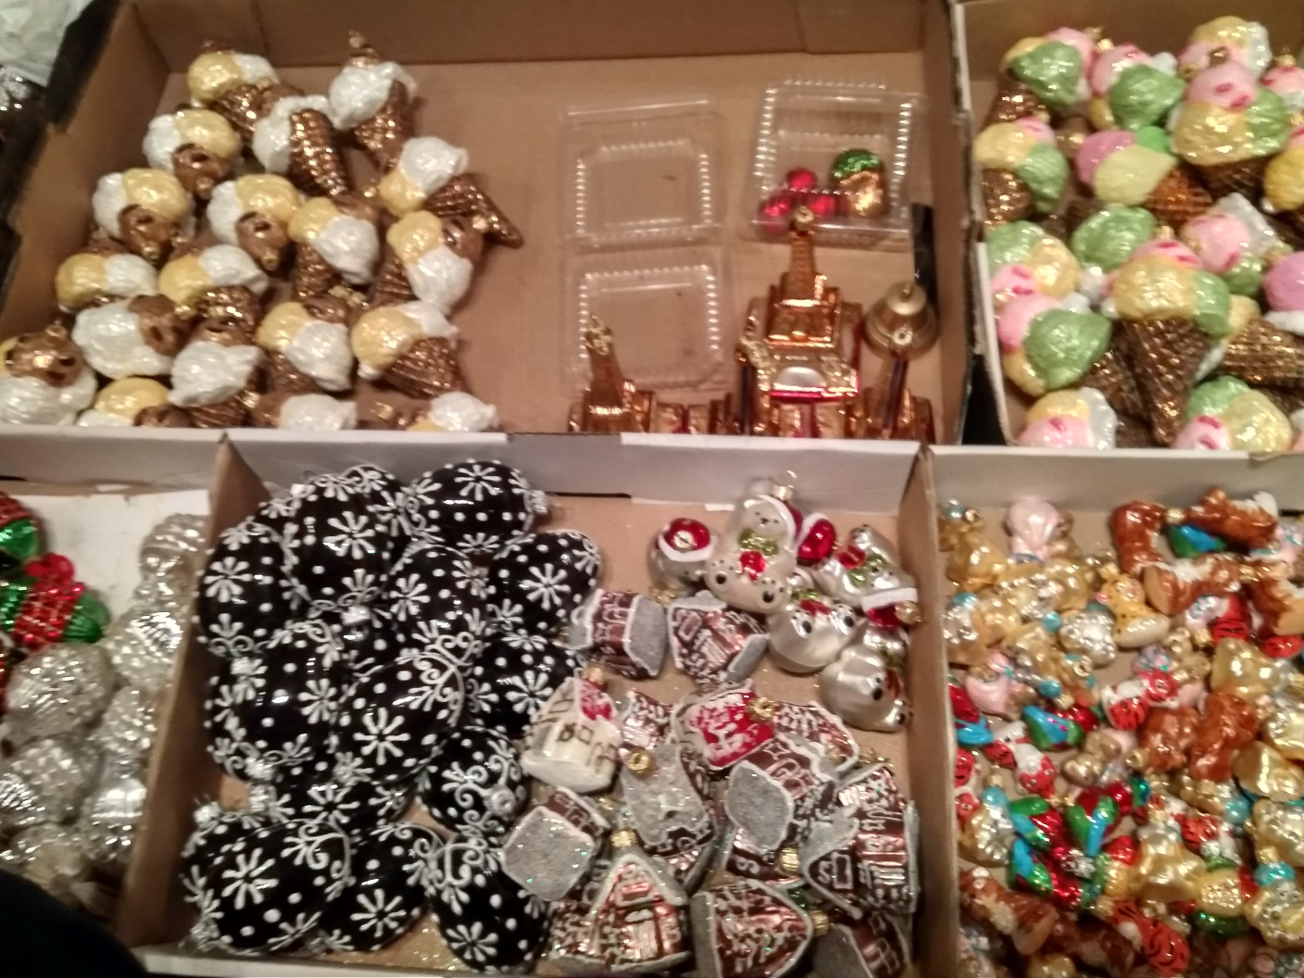
Zdjęcie przedstawia ozdoby choinkowe w Fabryce Bombek Fogiel

